Slide 1
רקע ל-NLP

Slide 2

תוכן עניינים
הקדמה
למה NLP מורכב?
ניתוח סמנטי ותחבירי (Syntactic & Semantic Analysis)
טכניקות בסיסיות להבנת טקסט
סוגי בעיות ב-NLP
NLP & Deep Learning

Slide 3
הקדמה
NLP, תחום במדעי המחשב, בלשנות ומדעי הנתונים העוסק בתקשורת בין מחשבים לאנשים ע"י שפה
מטרת התחום היא לאפשר למחשב להבין וליצור שפה
אפליקציות: סירי / אלקסה / גוגל , תרגום וסינון טקסטים
NLP התפתח משמעותית כתוצאה מההתקדמות של מדעי הנתונים ובמיוחד כתוצאה מהתפתחות ה-Deep Learning

Slide 4

הקדמה
התחום מתחלק לשלושה חלקים
Speech Recognition - תרגום שפה מדוברת לטקסט
Natural Language Understanding - היכולת של מחשב להבין שפה (הבנת הנקרא), עיבוד טקסט, הבנת המשמעות שלו ושילוב עם ידע מוכר
Natural Language Generation - יצירה של שפה טבעית ע"י מחשב. הפיכת מידע לתוכן טקסטואלי, משמש ליצירת דוחות, סיכום טקסט וכ'ו

Slide 5
למה NLP מורכב?
הבנה של שפה טבעית נחשבת למשימה קשה בגלל המורכבות של שפה
שפה היא בעלת מאפיינים בדידים, סימבוליים ומורכבת מאיתותים קטגוריאלים. כלומר ניתן לייצג משמעות ע"י שימוש במספר רב של דרכים (דיבור מחווה סימנים וכ'ו)
לדוג' ישנם מספר רב של דרכים לסדר מילים במשפט
למילה יכולה להיות מספר משמעויות ובנוסף דרושה הבנה של ההקשר בה היא נאמרה בכדי לפרש משפט
כל שפה היא ייחודית

Slide 6

ניתוח סמנטי ותחבירי - Syntactic & Semantic Analysis
ניתוח סמנטי ותחבירי הם שתי טכניקות להבנה של שפה טבעית
משפט מורכב מחלק תחבירי וחלק סמנטי, כאשר החלק התחבירי אחראי על המבנה הדקדוקי של הטקסט והסמנטי מתייחס למשמעות שמועברת ע"י המשפט
משפט התקין מבחינה תחבירית לא מחייב שיהיה תקין מבחינת הסמנטיקה

Slide 7
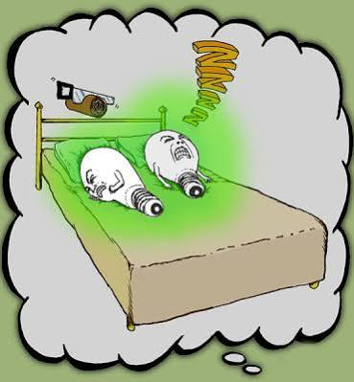
Colorless green ideas sleep furiously
"רעיונות ירוקים חסרי צבע ישנים בזעם"

Slide 8
ניתוח תחבירי
Syntactic Analysis, Syntax Analysis or Parsing - תהליך לניתוח מבנה השפה הטבעית בהתאם לכללי הדקדוק הפורמלי
חוקי הדקדוק חלים על קבוצות של מילים (קטגוריות)
דוג', ניקח משפט בעל נושא שהוא "שם עצם" ונשוא שהוא "פועל': The dog (noun-phrase) went away (verb-phrase).l

Slide 9
ניתוח סמנטי
סמנטיקה הוא מונח לשוני, המתאר משמעות או לוגיקה הקשורה לנושא מסויים
הבנת שפה מבוססת על משמעות והקשר, ההבנה נעשית ע"י אדם בצורה אינטואיטיבית תוך הסתמכות על אינטואיציה וידע על השפה
ניתוח סמנטי הוא תהליך להבנת המשמעות והפרשנות של מילים, סימנים ומבנה משפט
ניתוח סמנטי הוא אחד מהבעיות המורכבות ב-NLP ואינו נפתר לגמרי

Slide 10
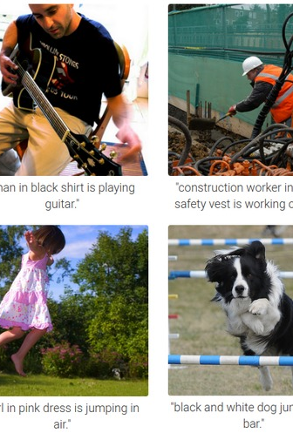
סוגי הבעיות ב-NLP
סיווג טקסט
תרגום מכונה
Speech to text
Image Captioning
זיהוי קול
סיכום מסמכים

Slide 11
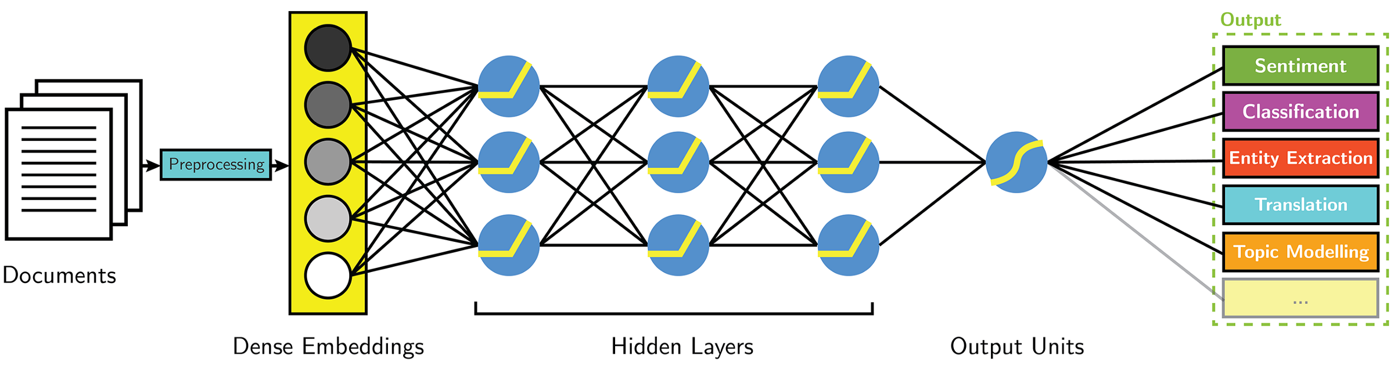
NLP & Deep Learning
שימוש ב-Deep Learning לקבלת תוצאות מדוייקות יותר
שימוש בגישות מידול נוספות כגון המרה של רצפים ושימוש במקודדים (sequence-to-sequence prediction , autoencoders)
רשתות ניורונים מחלצות מאפיינים בצורה אוטומטית ללא צורך בעזרה של מומחה
מתן פתרון מקצה לקצה

Slide 12

תהליך העבודה בפרויקט NLP

Slide 13

תוכן עניינים
Pipeline
Text Preprocessing
Feature Engineering
NLTK and Word_To_Vec functions
Text classification
Text Clustering
NLP and Deep Learning

Slide 14
תוכן עניינים
Pipeline
Text Preprocessing
Noise Removal
Lexicon Normalization
Lemmatization
Stemming
Object Standardization
Text pre-processing
Text parsing
Feature Engineering
Evaluation
Modeling

Slide 15

תוכן עניינים
Text to Features - Feature Engineering on text data
Syntactical Parsing
Dependency Grammar
Part of Speech Tagging
Entity Parsing
Phrase Detection
Named Entity Recognition
Topic Modelling
N-Grams

Slide 16
תוכן עניינים
Word Embedding - הצגת מילים כווקטורים
Frequency based embedding
One-hot vector
count vector
tf-idf
Co-Occurrence Matrix with a fixed context window
Prediction based embedding
Continuous Bag of Words (CBOW) l
Skip-gram model
Exercise - NLTK and WordToVec functions
Exercise - Text Classification
Exercise - Text Cluster

Slide 17
תוכן עניינים
NLP with Deep Learning
Architecture of Classification Problem
Embedding Layer
LSTM and GRU
Fully Connected Layer
Output Layer
Important Libraries for NLP -python

Slide 18
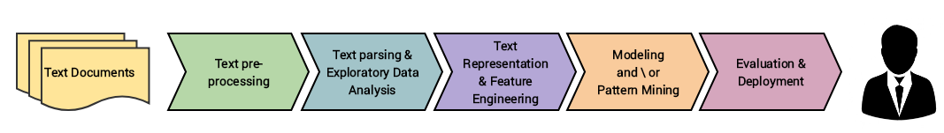
Pipeline of NLP project

Slide 19
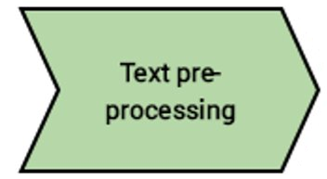
Noise Removal
Noise Removal - ניקוי חלקים מהטקסט שאינם רלוונטים להבנת המשפט
ניקוי URL , לינקים, איזכורים, האשתגים
ניקוי סימני פיסוק
ניקוי stopwords מילות קישור כמו we , and, for , he
מימוש באמצעות regex ו-תקיית nltk
קישורים ל-regex
https://regexr.com/
https://www.w3schools.com/python/python_regex.asp

Slide 20
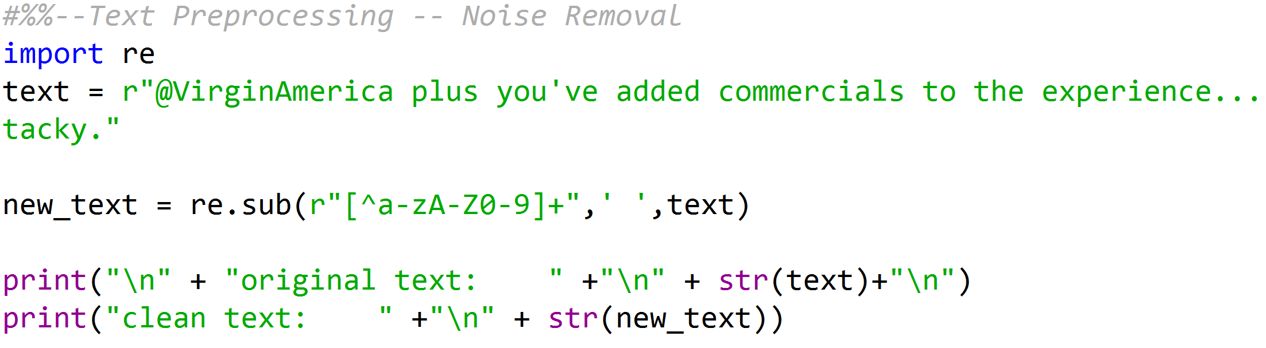
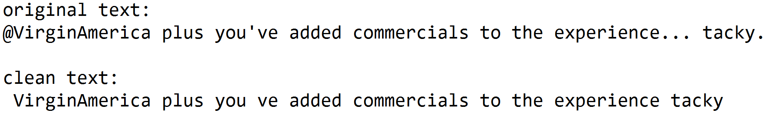
Noise Removal

Slide 21
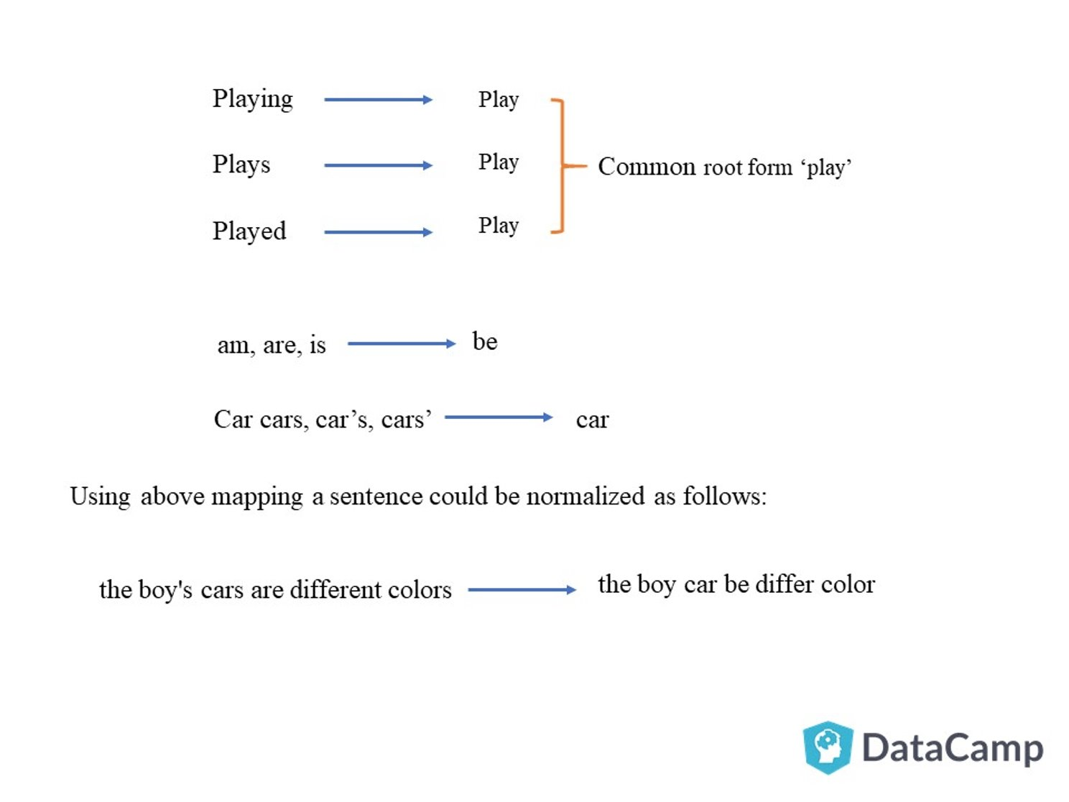
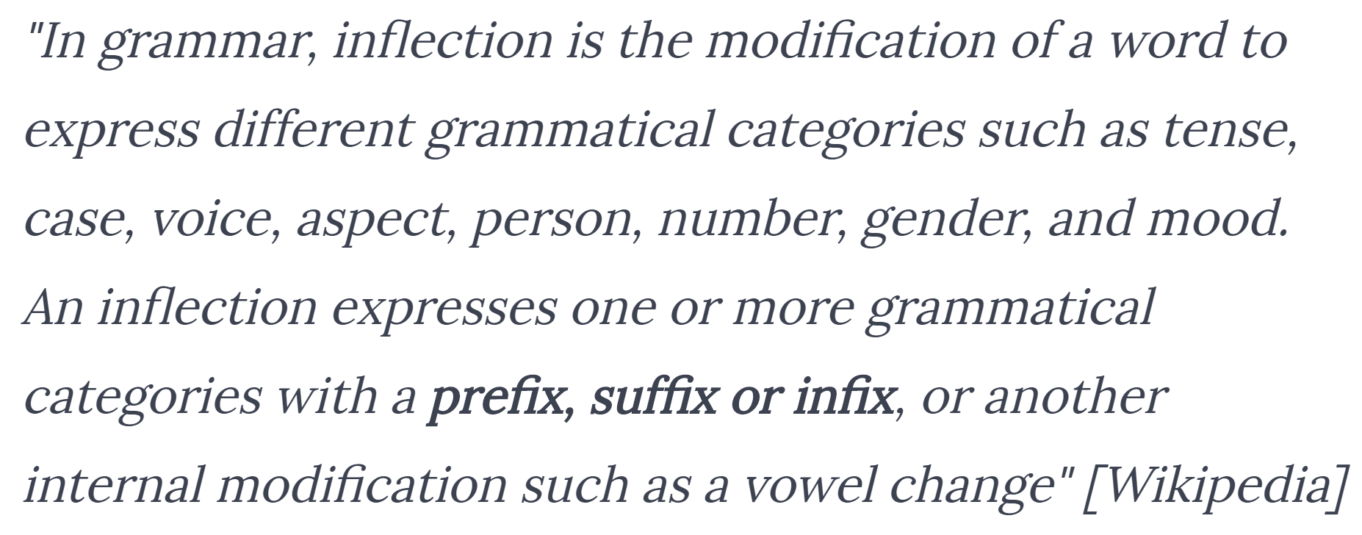
Lexicon Normalization

Slide 22
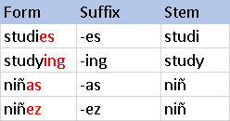
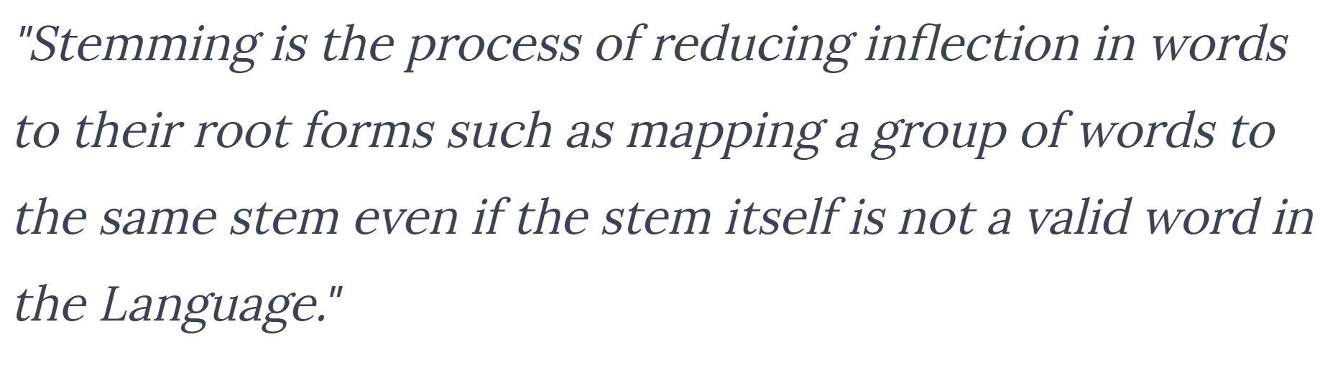
Stemming

Slide 23
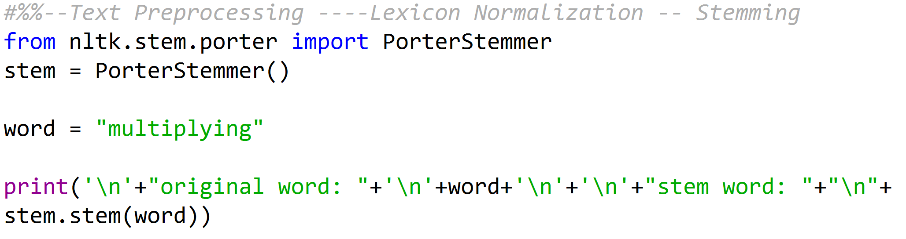
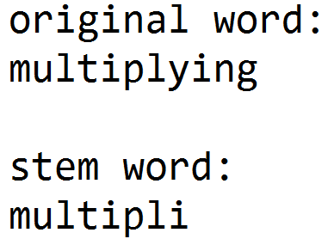
Stemming

Slide 24
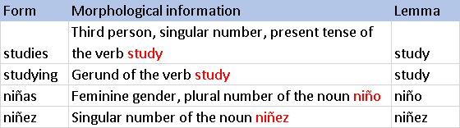
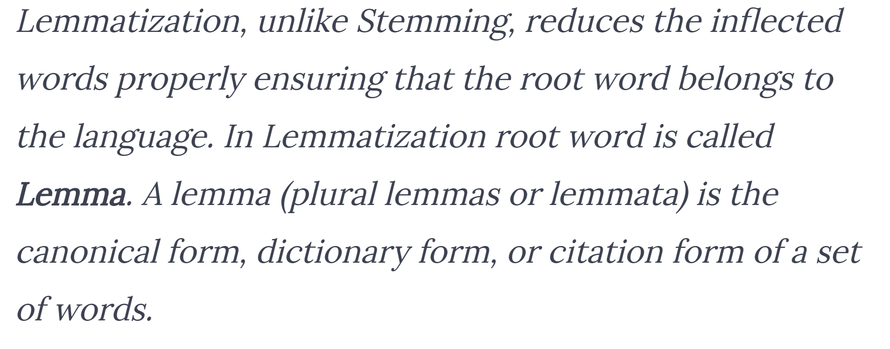
Lemmatization
מצב מתמשך
תואר הפועל

Slide 25
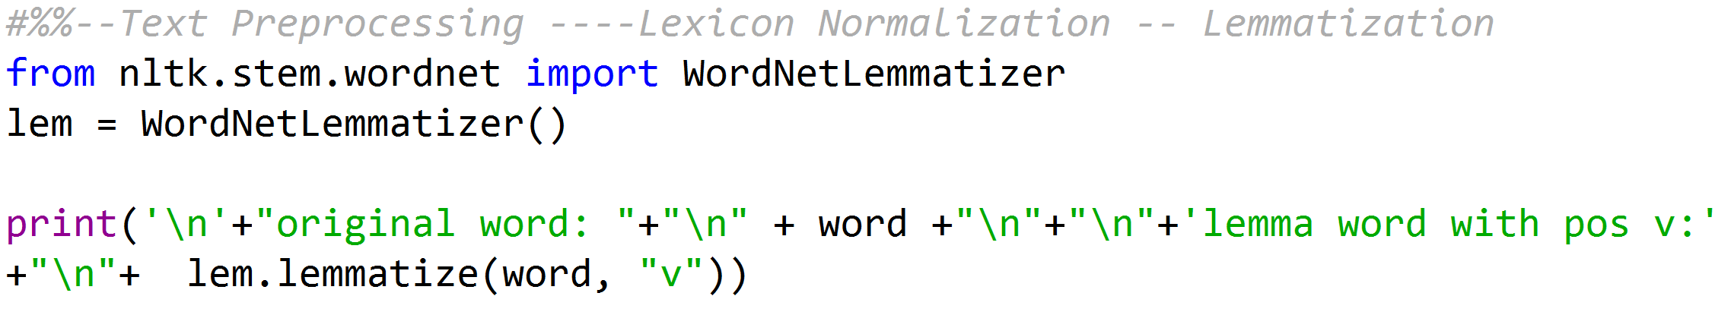
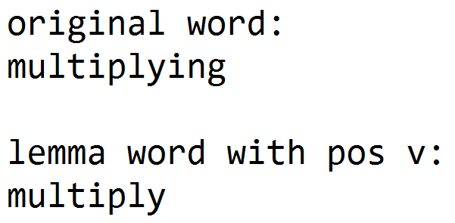
Lemmatization

Slide 26

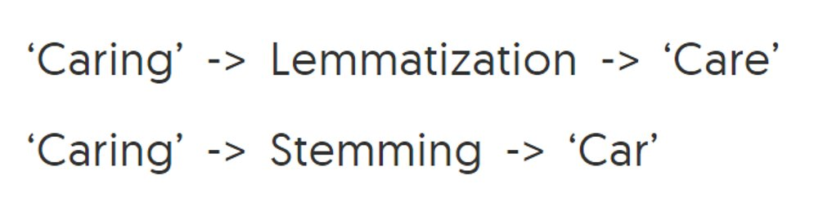
Stemming vs Lemmatization
Stemming
השמטת סופיות של מילים (“ing”, “ly”, “es”, “s” etc)
Lemmatization
השארת השורש של המילה כך שמשמעותה תשאר, ע"י שימוש בחלקי הדיבור של השפה
לצורך כך יש להגדיר את סוג חלק הדיבור של המילה
Adjective - שם תואר
Noun - שם עצם
Verb - פועל
Adverb - תואר הפועל
ניתן להשתמש בחלקי הדיבור גם כמאפיין, למקרים בהם מילה זהה מקבלת משמעויות שונות
סוגי חלקי הדיבור מפורטים בלינק: https://www.ling.upenn.edu/courses/Fall_2003/ling001/penn_treebank_pos.html
https://spacy.io/api/annotation#pos-tagging

Slide 27
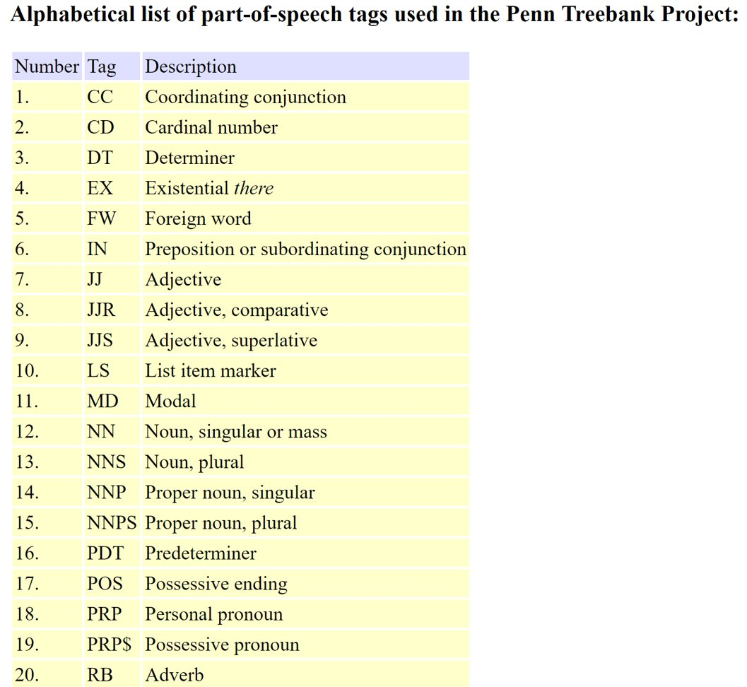
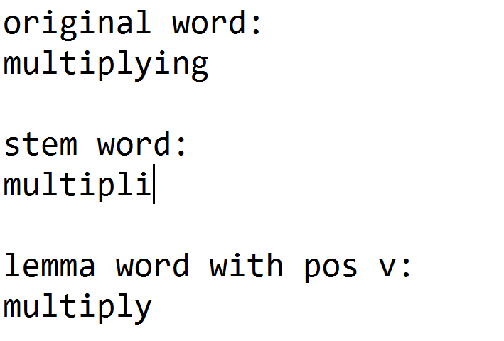
Stemming vs Lemmatization

Slide 28

Object Standartization
ביצוע תקינה למילים שאינם מופיעות במילונים מוכרים (lexical dictionaries), לדוגמא:
האשתגים
ראשי תיבות
ביטויים (סלנג)
ניתן גם לבצע בדיקות דקדוק ותיקון איות
מומלץ לקודד את המידע ל- "utf-8"

Slide 29
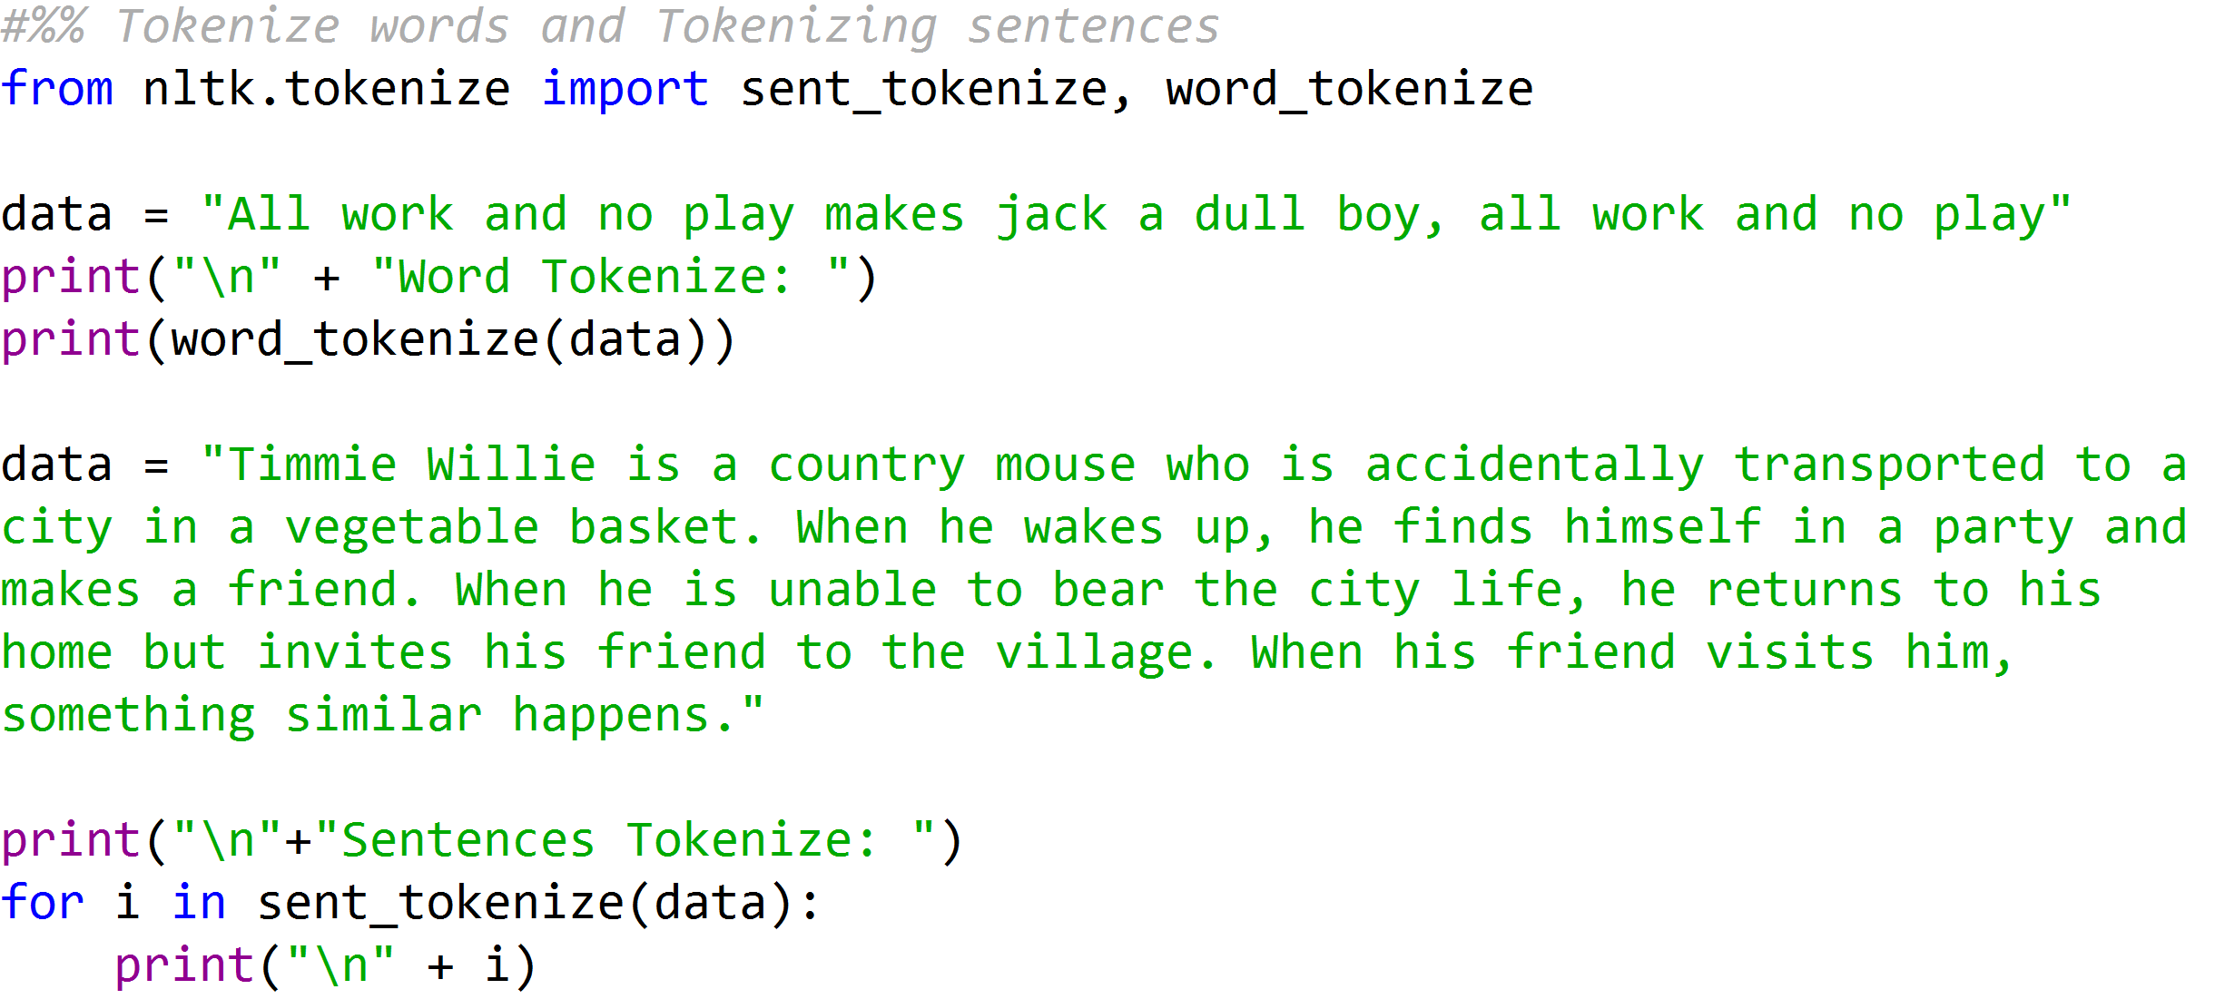
Tokenize Word / Sentences

Slide 30
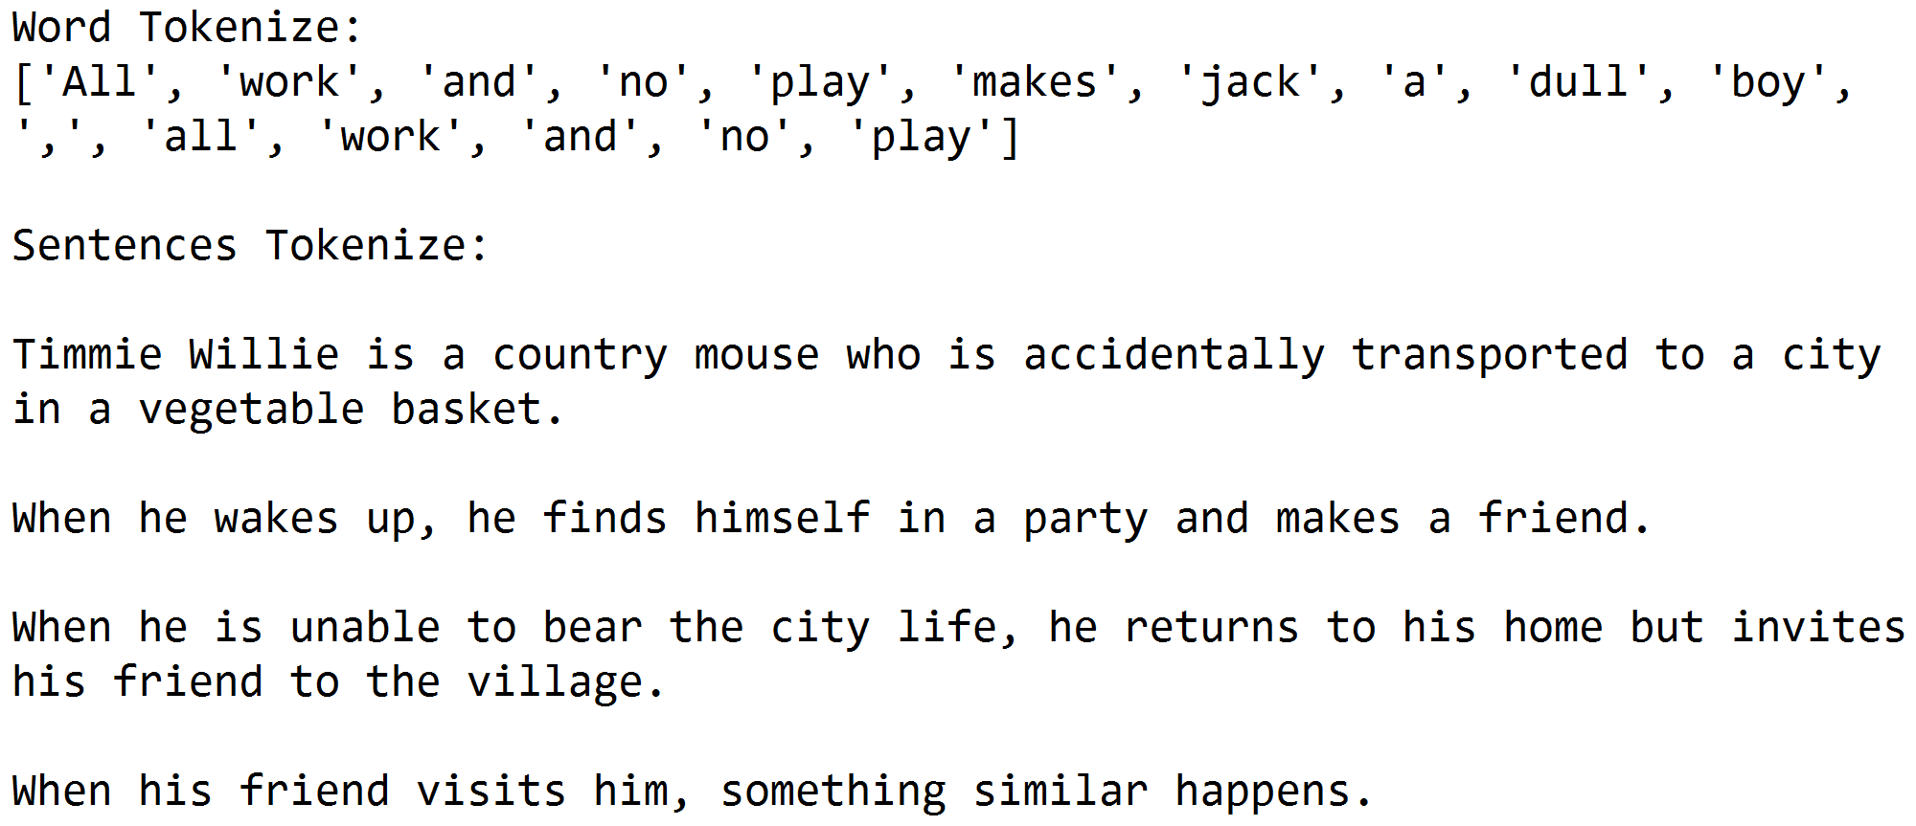
Tokenize Word / Sentences

Slide 31
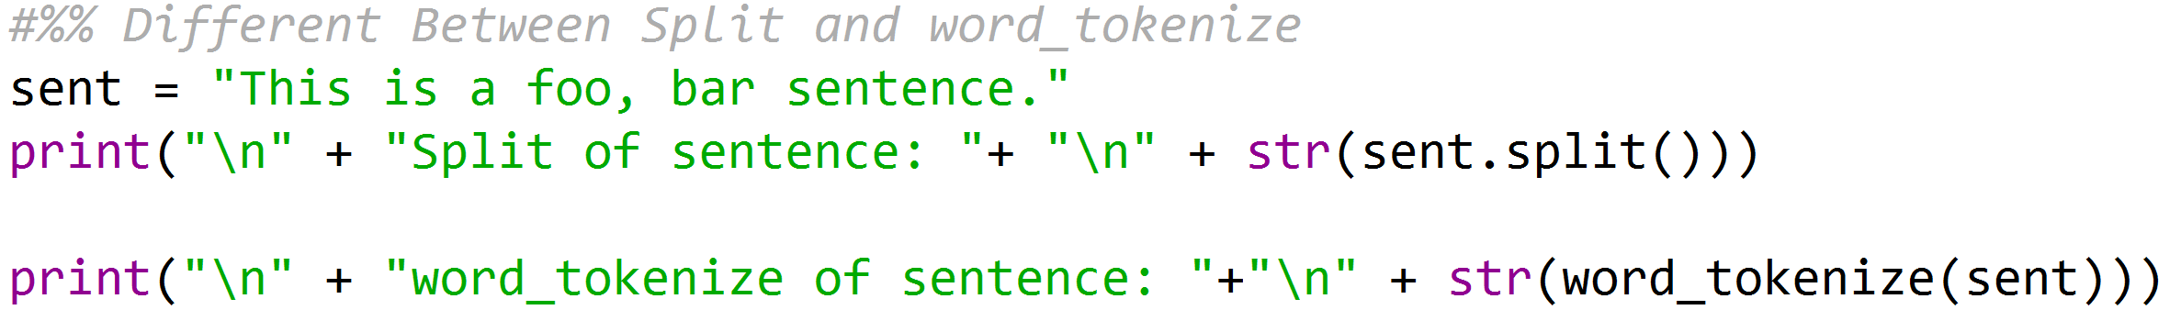
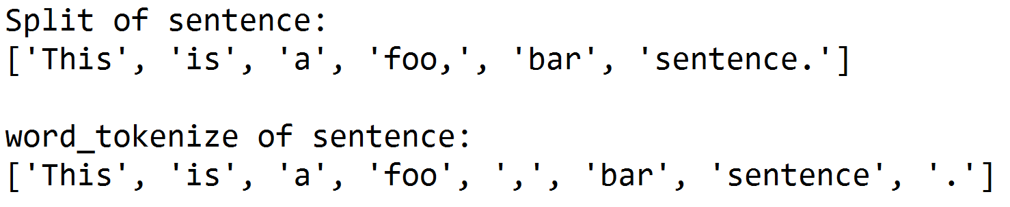
Difference Between Split and word_tokenize

Slide 32
Lexicon Normalization and Object Standardization - Python Implementaion

Slide 33
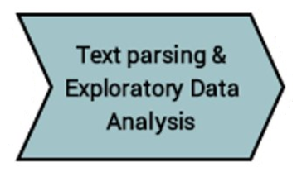
Text parsing and Exploratory Data Analysis
לצורך ניתוח מידע טקסטואלי יש צורך להמירו למאפיינים
ישנם שיטות שונות להפיכת טקסט למאפיינים, בינהם:
Syntactic Parsing:
Dependency Trees
Part of speech tagging
Entity Extraction:
Named Entity Recognition (NER) l
Topic Modeling
N-Grams as Features
Statistical Features:
Term Frequency – Inverse Document Frequency (TF – IDF) l
Count / Density / Readability Features
Word Embedding

Slide 34
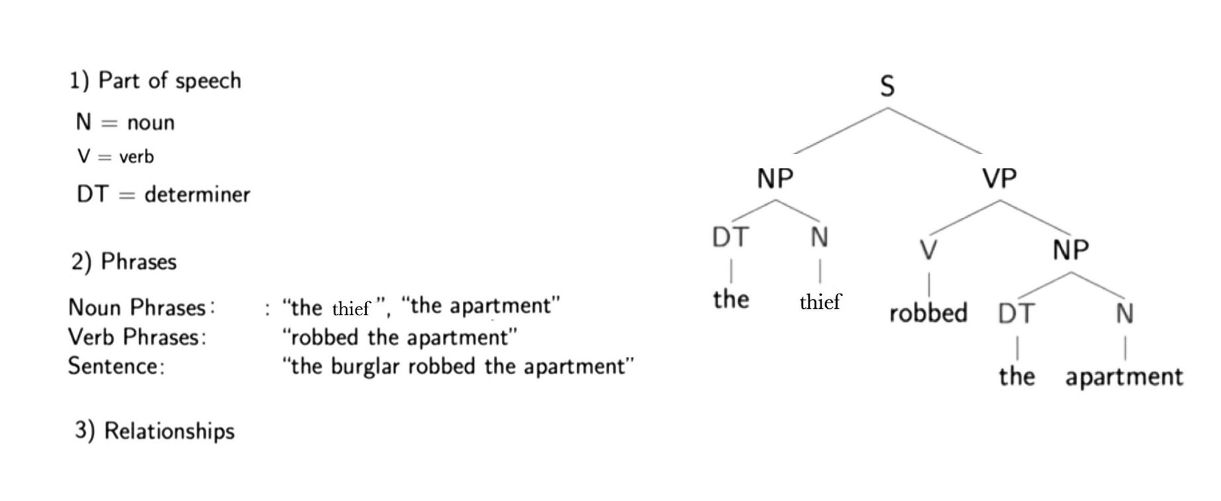
Syntactic Parsing - Dependency Trees
פירוק של משפט לרכיביו לצורך הצגת הקשר בין המילים במשפטים
ההצגה של המפשט נעשית ע"י Dependency Trees, המראה את התלות של החלקים השונים במשפט והקשר הדקדוקי שבינהם
היחס מציג את המידע אודות relation, governor, dependent
פירוט סוגי התלויות ודוגמאות ניתן לראות בלינקים:
https://spacy.io/api/annotation#pos-tagging
https://spacy.io/usage/linguistic-features#dependency-parse
Dep: Syntactic dependency, i.e. the relation between tokens
עץ התלויות עוזר להבין את היחס בין יישויות

Slide 35
Syntactic Parsing
- Part of speech tagging
בנוסף ליחס הדקדוקי בין מילים לכל מילה מיוחס "חלק הדיבור" - part of speech
חלקי הדיבור נקראים pos tag לדוגמא: - nouns, verbs, adjectives, adverbs
חלקי הדיבור מגדירים את תפקיד המילה בתוך המשפט
Word sense disambiguation
“Please book my flight for Delhi”
“I am going to read this book in the flight”
המילה ספר, משמשת פעם כפועל ופעם כשם עצם
POS: The simple part-of-speech tag
Tag: The detailed part-of-speech tag

Slide 36
Syntactic Parsing
- Part of speech tagging
ניתן לשפר את הצגת המשפט ע"י הצגת חלקי הדיבור
“book my flight, I will read this book”
Tokens
Tokens with POS
תיוג חלקי הדיבור הוא חלק מתהליך ה-Lemmatization
בנוסף חלקי הדיבור מסייעים בסינון stopword
will | I | flight | my | book | this | read
1 | 1 | 1 | 1 | 2 | 1 | 1
book_VB | my_PRP | flight_NN | I_PRP | will_MD | read_VB | this_DT | book_NN
1 | 1 | 1 | 1 | 1 | 1 | 1 | 1

Slide 37
Syntactic Parsing - Named Entity Recognition
תהליך של תיוג שמות ויישויות כמו: שם של אדם, מיקום, שם של חברה וכו'
דוגמא: Sergey Brin, the manager of Google Inc. is walking in the streets of New York
תיוג היישויות יהיה: “person” : “Sergey Brin” , “org” : “Google Inc.”, “location” : “New York”

Slide 38
Syntactic Parsing - Named Entity Recognition
תהליך זה מורכב בדר"כ משלוש שלבים:
חילוץ חלק הדיבור מסוג Noun ע"י dependency parsing ו- part of speech tagging
סיווג של היישויות המחולצות לקטגוריה המתאימה להם ע"ס מקורות מידע פתוח כגון: Google Maps API , wikipedia
בדיקה נוספת של סיווג היישויות. (יכול להיעשות באמצעות Google Knowledge Graph, IBM Watson and Wikipedia)
https://spacy.io/api/annotation#named-entities

Slide 39
Syntactic Parsing - Topic Modeling
זיהוי אוטומטי של נושא המופיע בטקסט (תהליך unsupervised)
לדוגמא
“health”, “doctor”, “patient”, “hospital” for a topic – Healthcare
“farm”, “crops”, “wheat” for a topic – “Farming”
השיטה הנפוצה ביותר לביצוע המידול היא Latent Dirichlet Allocation (LDA)
קישור לדוגמא מפורטת של LDA https://www.analyticsvidhya.com/blog/2016/08/beginners-guide-to-topic-modeling-in-python/

Slide 40
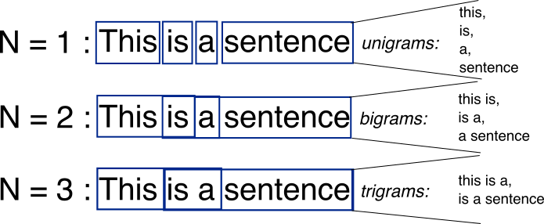
Syntactic Parsing - N-Grams as Features
An n-gram is a contiguous sequence of n items from a given sequence of text
ניתן להשתמש ב-N-Grams לחישוב הסתברות להופעת צמדי מילים

Slide 41
Text parsing and Exploratory Data Analysis
- Python Implantation

Slide 42
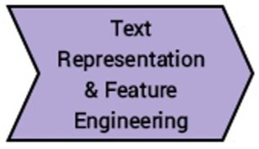
Word Embedding - text vectors
Word Embedding - הצגת מילים כווקטורים
Frequency based embedding
One-hot vector
count vector
tf-idf
Co-Occurrence Matrix with a fixed context window
Prediction based embedding
Continuous Bag of Words(CBOW) l
Skip-gram model

Slide 43
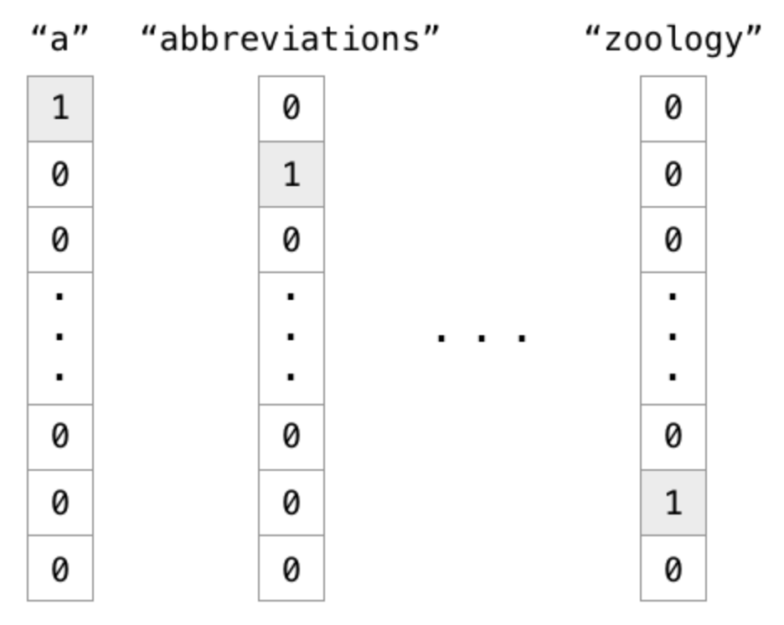
One-hot vector
דוגמא למימוש בפייתון one_hot_vector

Slide 44
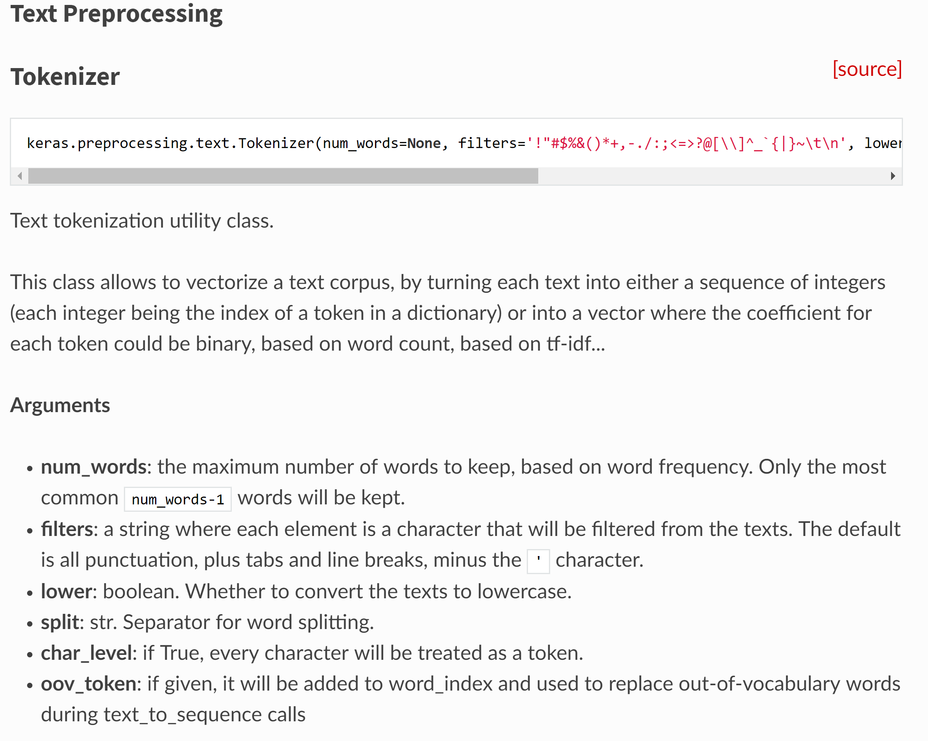
https://keras.io/preprocessing/text/

Slide 45
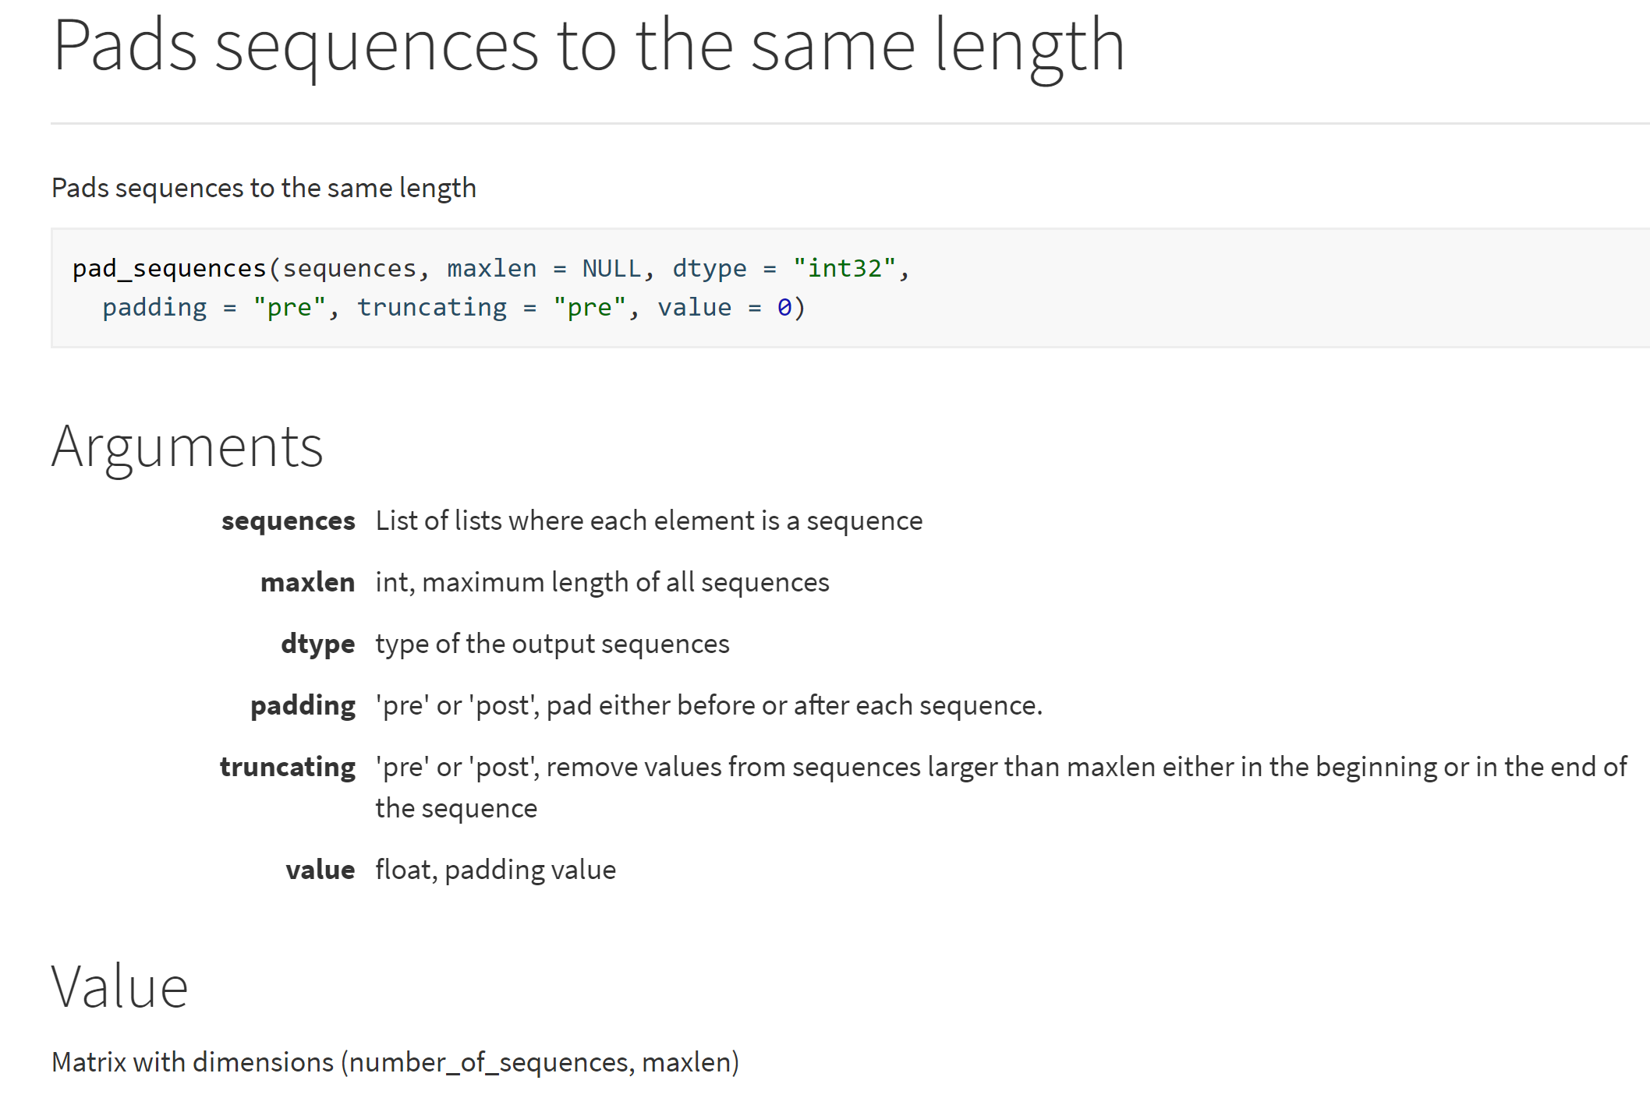
https://keras.rstudio.com/reference/pad_sequences.html

Slide 46
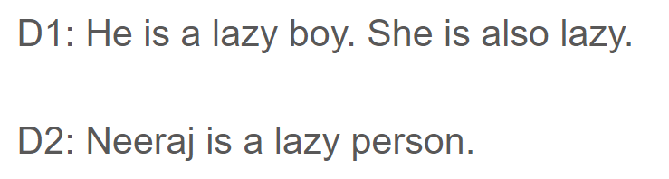
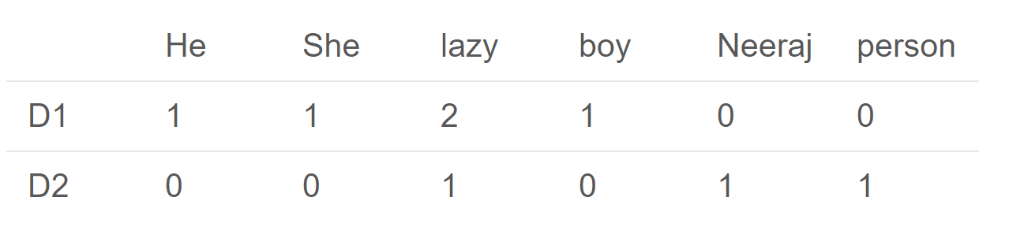
Count Vector
דוגמא למימוש בפייתון CountVector

Slide 47
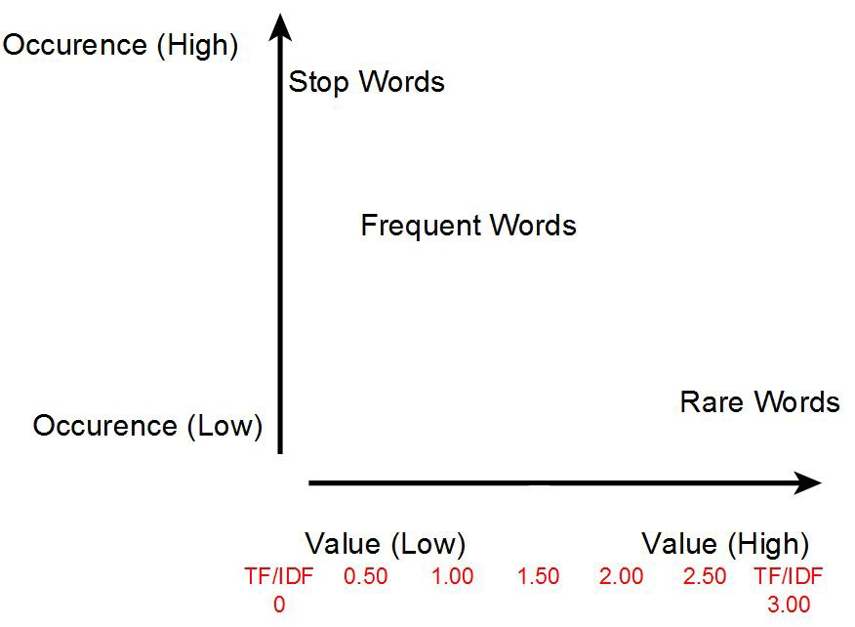
TF-IDF
TD-IDF הוא מודל למשקול של פריטי מידע (נרמול)
בעזרת המודל ניתן להציג מידע טקסטואלי ע"פ תדירות ההופעה של המילים
לציין כי מודל זה אינו לוקח בחשבון את סדר הופעת המילים
דוגמא למימוש בפייתון Tf-Idf

Slide 48
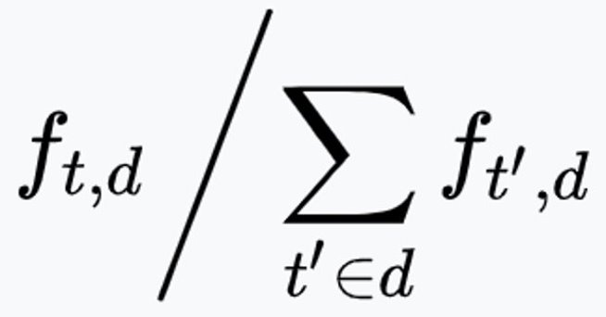
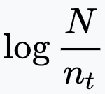
TF-IDF
Term Frequency ,TF
התדירות של מילה בתוך המשפט
כמות הפעמים שמילה (t) מופיעה במשפט (d) מתוך סך המילים המופיעות במשפטים
Inverse Document Frequency, IDF
מדד לכמות המידע שהמילה מספקת, האם היא נפוצה או נדירה
N - סך כל המשפטים בתוך ה-dataset
nt - מספר המשפטים בתוך ה-dataset המכילים את המילה
Tf-Idf = tf*idf

Slide 49
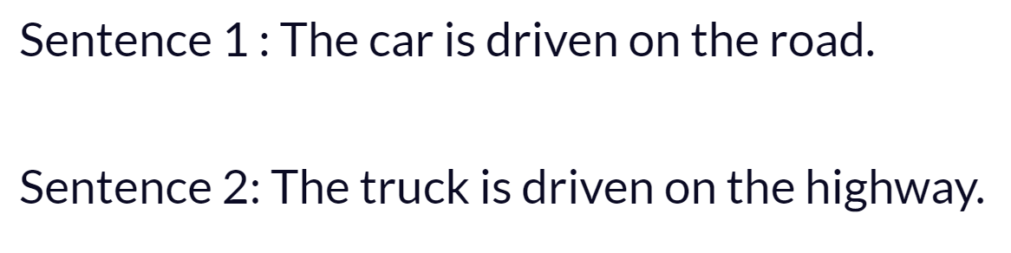
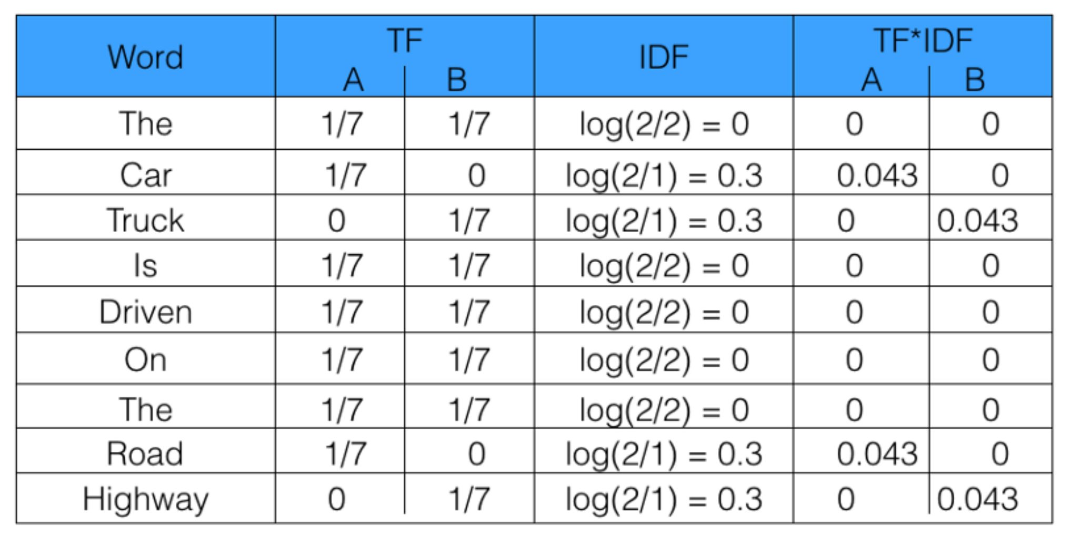
TF-IDF

Slide 50
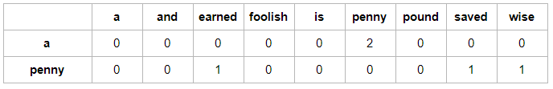
Co-Occurrence Matrix with a fixed context window
penny wise and pound foolish
a penny saved is a penny earned
bigram frequency

Slide 51
Co-Occurrence Matrix with a fixed context window
בהינתן מספר מילים = N יש צורך בטבלה של N*N לצורך יצוג bigram של כל צרופי המילים האפשריות
טבלה זו "דלילה" כיוון שרוב הערכים בה הם 0 , וכן היא גדולה ומכילה מידע רב
לצורך פתרון בעיה זו:
הטבלה מומרת לטבלת הסתברויות
מבוצע PCA לצורך הורדת המימד
שיטה זו משמרת את הקשר הסמנטי בין המילים (איש קרוב יותר לאשה מאשר לתפוח) אולם חסרונה הוא בצורך באכסון המידע
לכל מילה יש ווקטור המייצג אותה
בשיטה זו נעשה שימוש בעיקר בבעיות-unsupervised של Topic Modeling או Cluster

Slide 52
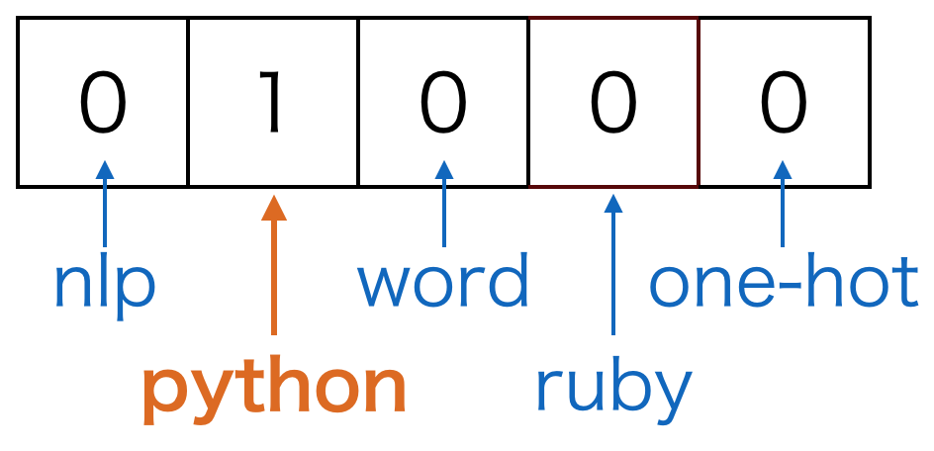
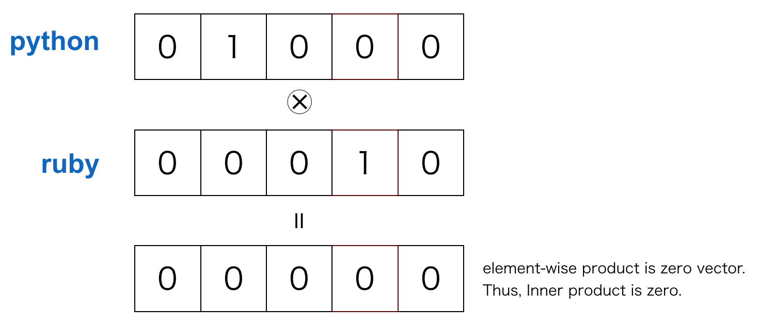
Prediction based methods

Slide 53
Applications of frequency based methods
הייתרון בשיטות אלו הוא באפשרות לפרש את התוצאות
שיטות אלו מדגישות הבדלים בין מילים חיוביות ושליליות
ניתן להשתמש בשיטות אלו בבעיות סיווג , ניתוח סנטימנט וכ'ו

Slide 54
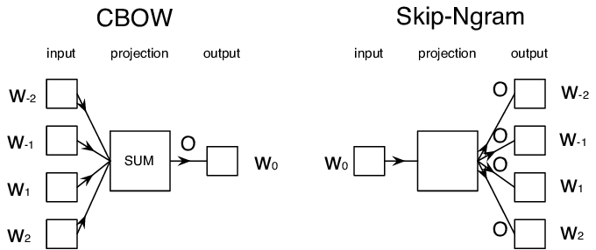
Continuous Bag of Words (CBOW) Vs Skip-gram model

Slide 55
WordToVec
WordToVec היא ספריית פייתון המממשת predictive embedding model
לספריה יש את שני הארכיטקטורות, CBOW and Skip-gram model
הספריה מקבלת כמויות גדולות של טקסט ויוצרת מרחב בו כל מילה מיוצגת כווקטור
מילים דומות החולקות הקשרים דומים יהיו קרובות אחת לשניה במרחב
כאשר המילים מיוצגות כווקטורים ניתן לבצע עליהם פעולות אריתמטיות וכן להשוות בינהם

Slide 56
Feature Engineering Python Implementation

Slide 57
Word Embedding Python Implementation

Slide 58
תובנות מתרגיל 3
בשימוש ב-Random Forest יש ייתרון בעיבוד הנתונים כ-Count או Tf-Idf לעומת One-Hot vector כיוון ש-Random Forest לא יכול ללמוד מההקשר של המילים
ל-Tf-Idf יש ייתרון על פני Count כיוון שיש אינפורמציה נוספת המתקבלת מהנרמול
כמות המילים הנדרשות לקבלת תוצאה מירבית אינה בהכרח מס' המילים המקסימאלי

Slide 59
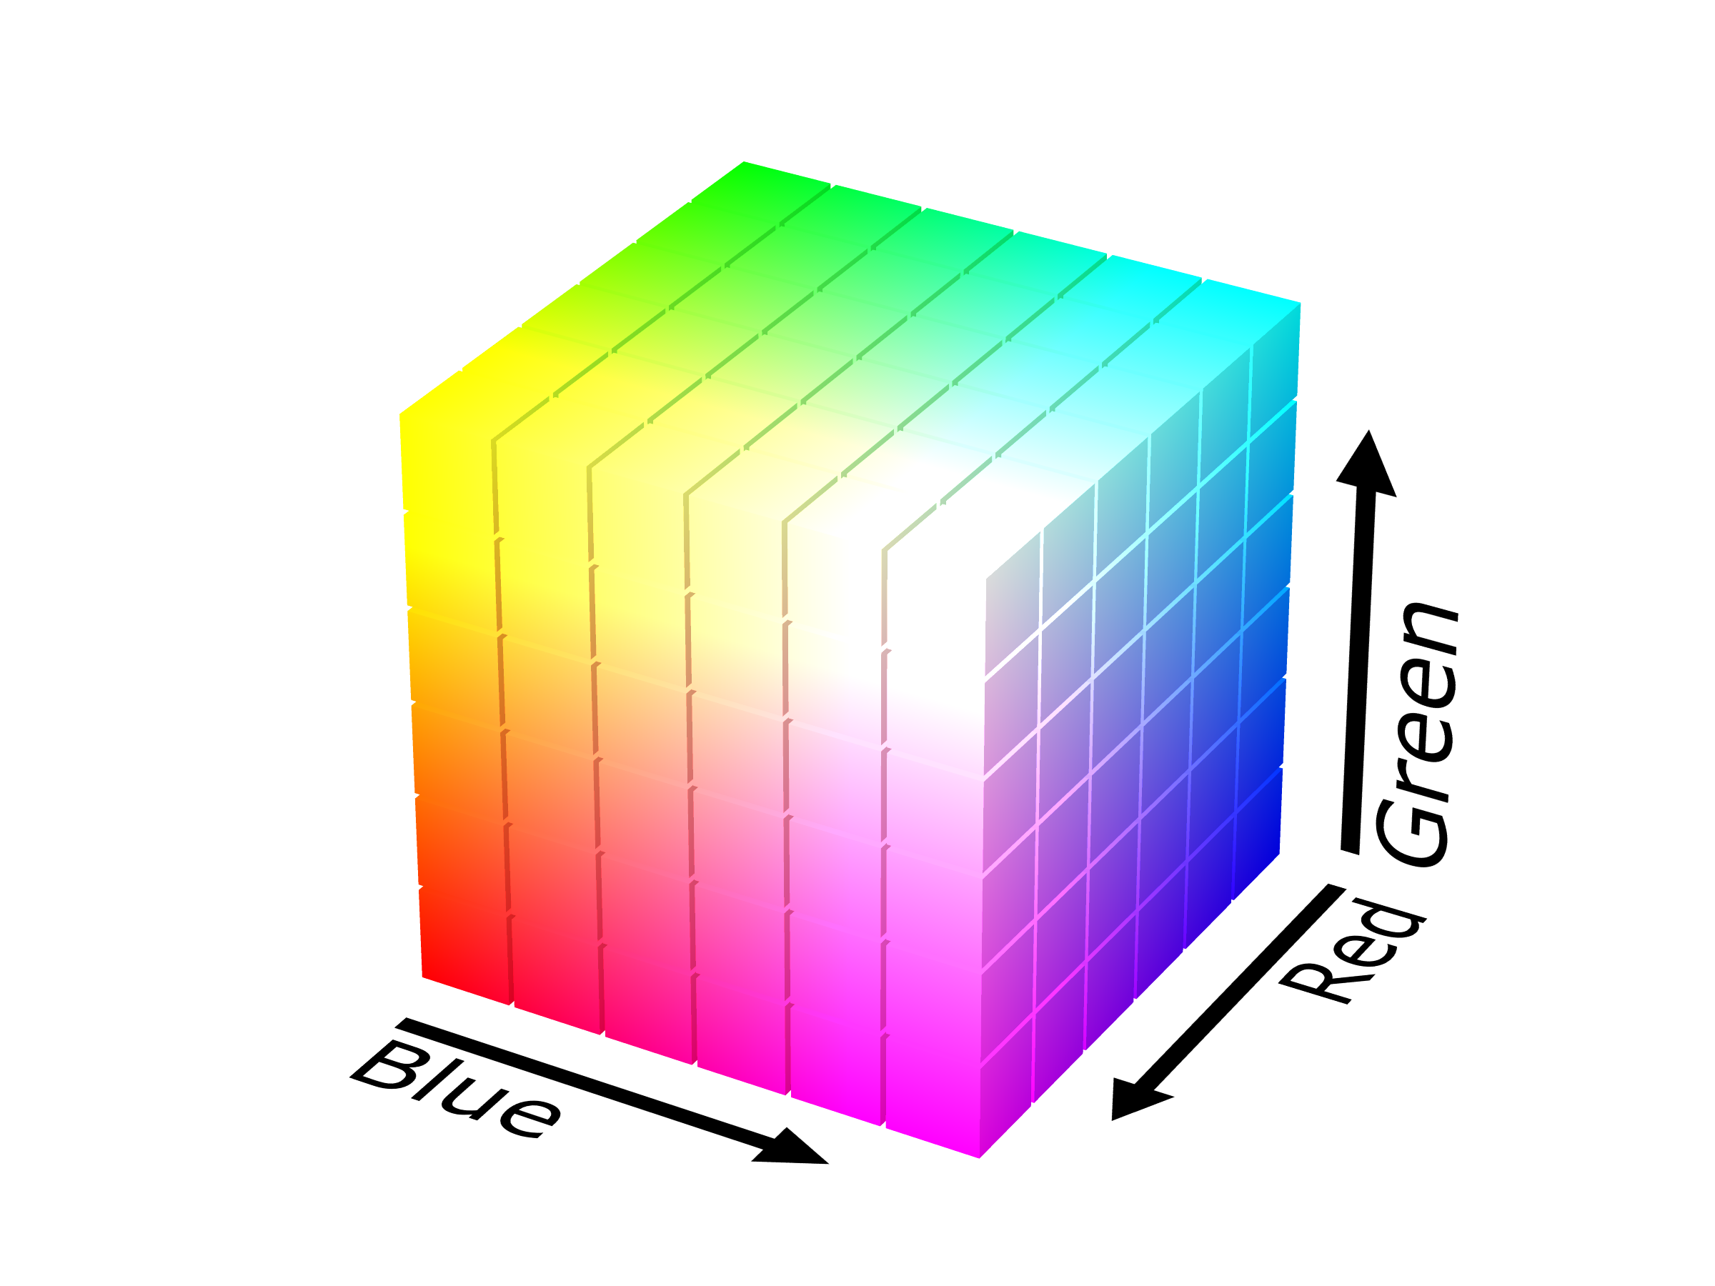
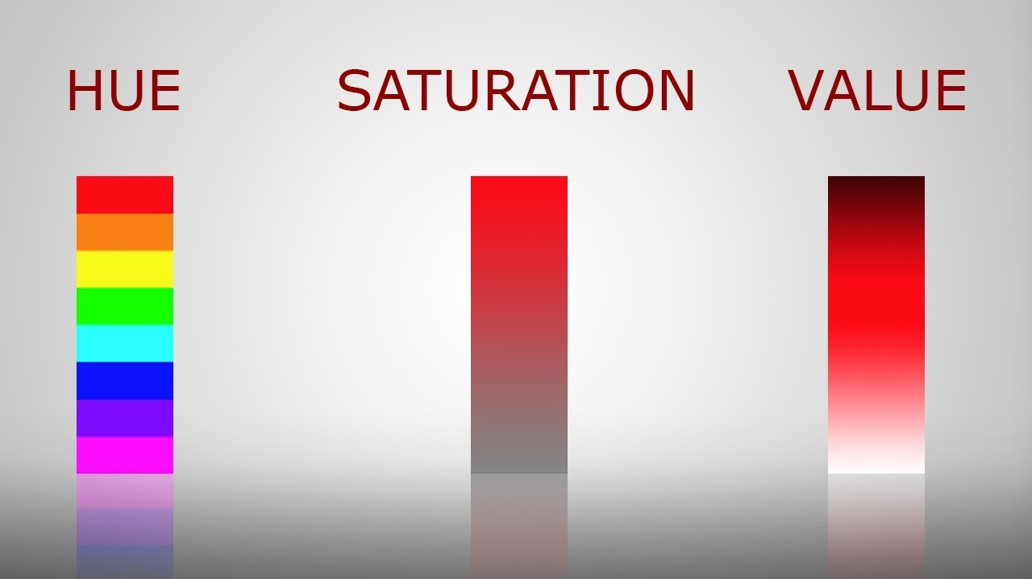
מבוא קצר ל- Deep Learning
מכונה לומדת מבצעת המרה של המידע הנכנס למידע יוצא בעל משמעות - meaningfully transform data
המכונה עושה זאת ע"י שינוי של התצוגה (Representation) של המידע כך שיהיה יותר קרוב אל הערך המצופה, layered representations learning

Slide 60
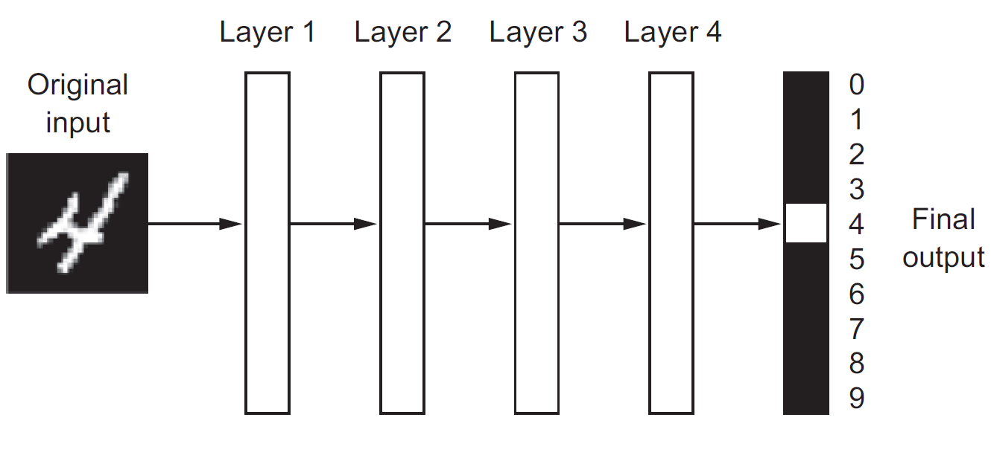
מבוא קצר ל- Deep Learning
neural networks מורכב משכבות הבנויות אחת על השניה בצורה היררכית
For our purposes, deep learning is a mathematical framework
for learning representations from data

Slide 61
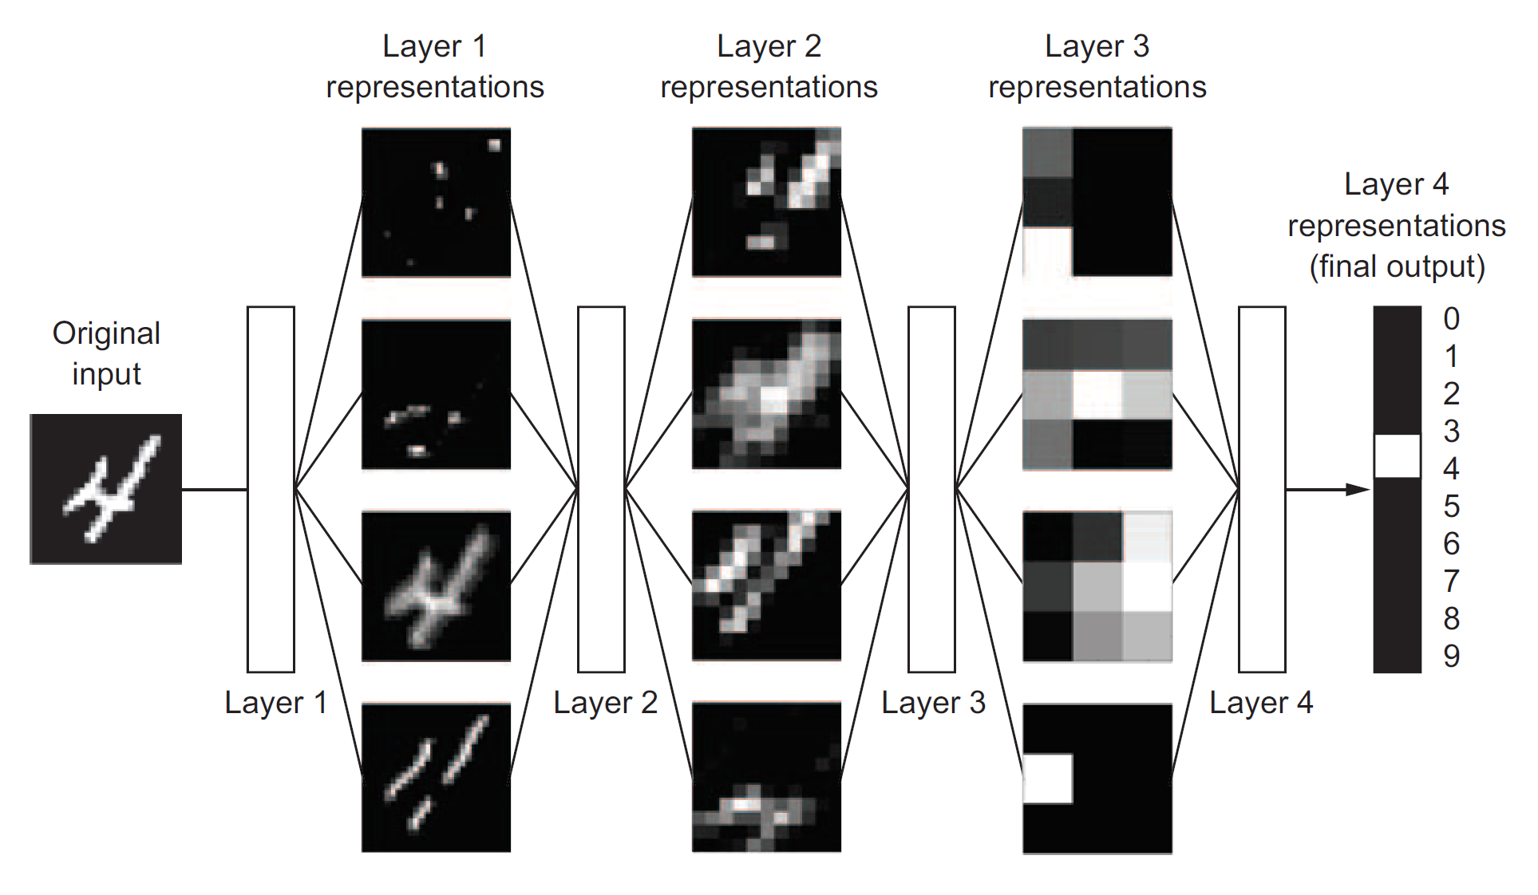
מבוא קצר ל- Deep Learning
You can think of a deep network as a multistage
information-distillation operation, where information goes through successive filters
and comes out increasingly purified (that is, useful with regard to some task).

Slide 62
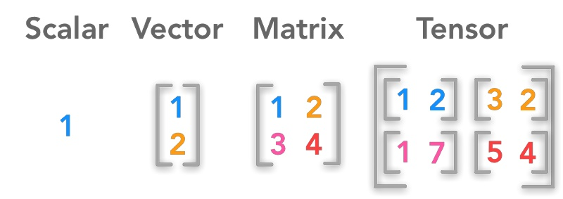
Data representations for neural networks
Scalars (0D tensors) l - מכיל מספר בודד
Vectors (1D tensors)l - מערך של מספרים
Matrices (2D tensors)l - מכיל מערך של ווקטורים
3D tensors and higher-dimensional tensors l - מערך של מטריצות

Slide 63
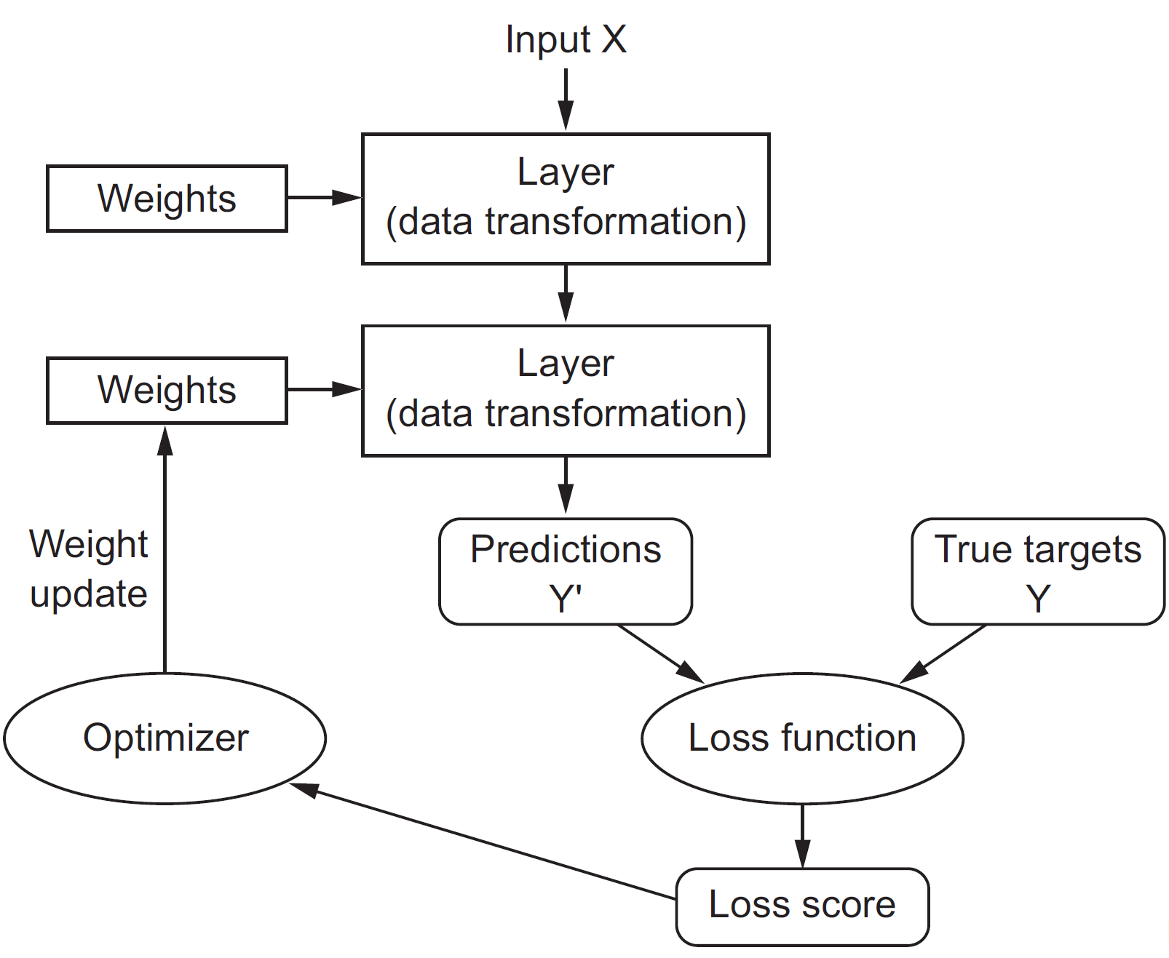
Anatomy of a neural network
שכבות (Layers) המתלכדות לרשת (Network) או למודל (model)
שכבת הכניסה (input) ושכבת היציאה (output)
Loss Function המגדירה את המשוב המשמש ללמידה
Optimizer אחראי על איך הלמידה מתכנסת

Slide 64
דגשים לבניית רשת ניורונים
בניית הרשת
שכבת כניסה
שכבות נסתרות
שכבות Dense ו-פונ' אקטיבציה
שכבות מורכבות
רגולריזציה ע"י Dropout
שכבת יציאה
Compile
Loss Function
Optimizer
Metric
Fit
Batch_size
Epoch
Validation_split
קבלת נתונים והדפסה שלהם ( train and val)

Slide 65
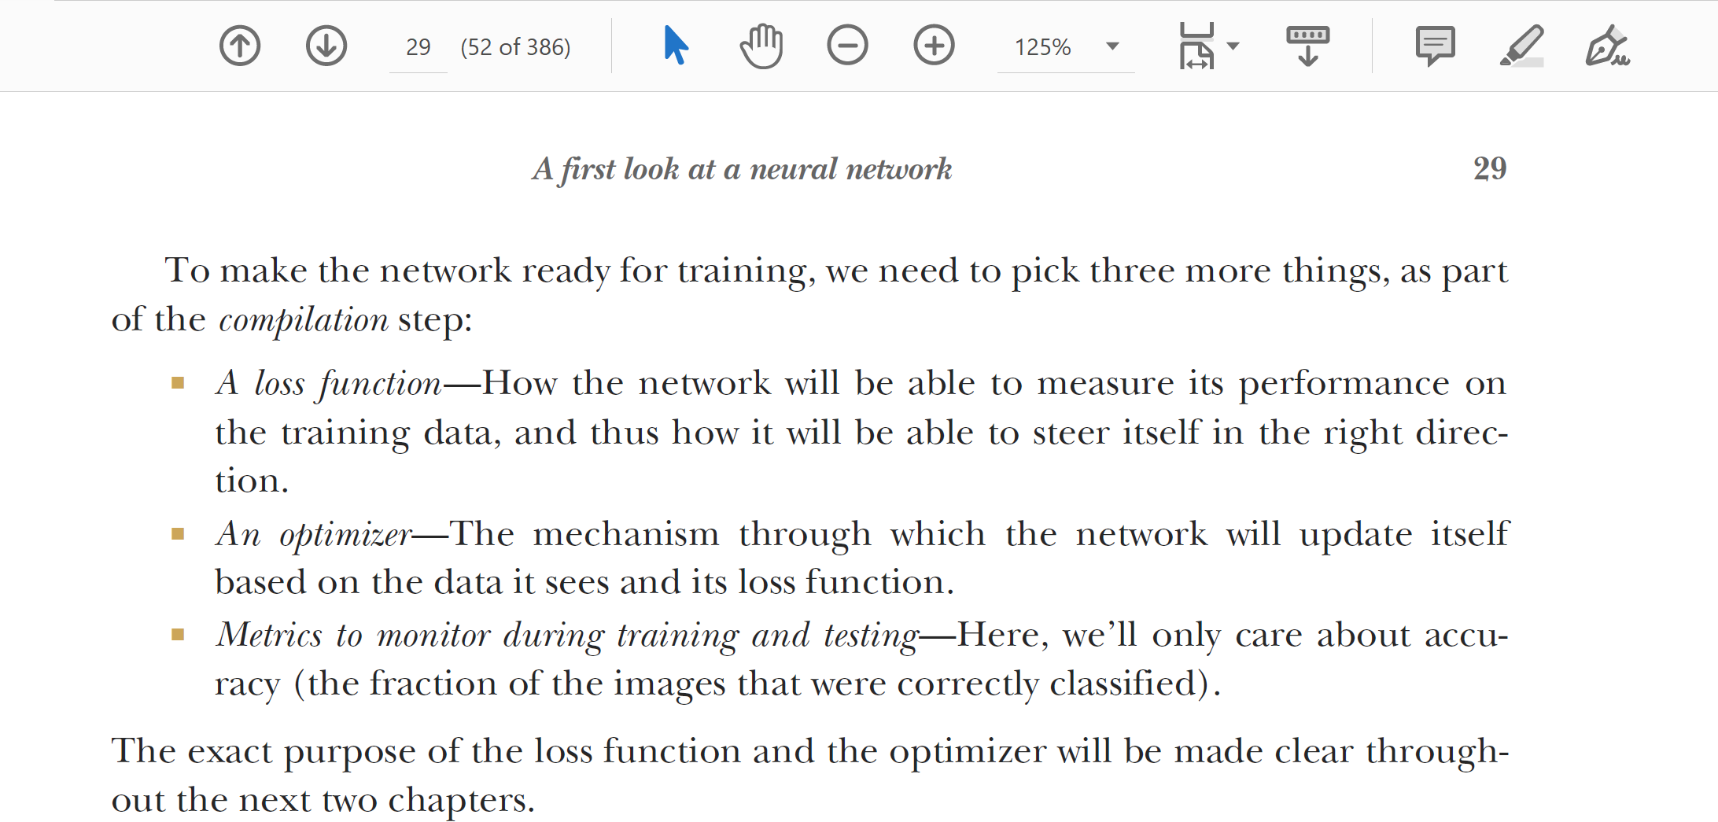
פונ' אקטיבציה
שכבות
פונ' Loss
אופטימיזר
הדפסה של train and val
רגולריזציה ע"י Dropout

Slide 66
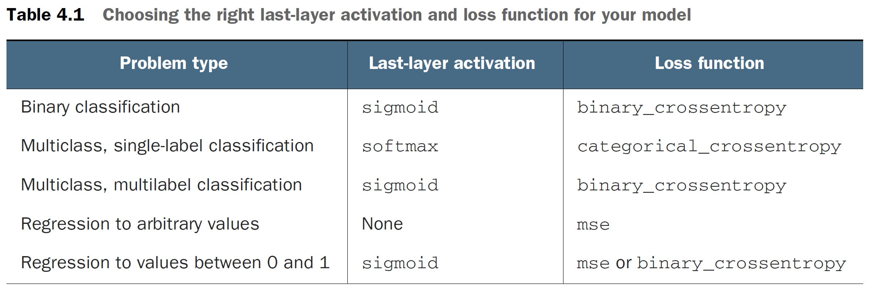
כדכדגכדגכ

Slide 67

Study Case – NLP Classifier

Slide 68


Study Case – NLP Classifier

Slide 69

Embedding Layer
שכבת עיבוד למיפוי מידע בדיד למידע ווקטורי רציף
יצירת ווקטורים ממילים
מילים בעלי משמעות דומה יהיו קרובות במרחב
השכבה גם מורידה את המימדים של המידע הנכנס
ישנם שלוש שימושים עיקריים:
מציאת שכנים קרובים במרחב ה-Embedding לצורך יצירת cluster או מערכת ממליצה
לצורך יצירת input לבעיית supervised
לוויזואליזציה של קשרים בין מידע בדיד

Slide 70
Embedding Layer
Input_dim - מס' המילים המקודדות בטקסט
Output_dim - גודל הווקטור שאליו המילים יעברו את העיבוד (מימד היציאה של שכבת ה-embedding)
Input_length - האורך של המשפט הנכנס לשכבה
מימד בעל ערך None הוא משתנה, יכול להתקבל משכבות קודמות או batch size בשכבת הכניסה

Slide 71
Long short-term memory
השכבה מקבלת את הנתונים משכבת ה-Embedding ודוחסת אותם
השכבה מקבלת מידע סידרתי
המידע המעובד שומר על האינפורמציה של הטקסט כולל ההקשר הסדרתי שלו
שכבות אלו מתנהגות כמו "תאי זכרון", כל יחידה מעבירה output של מקטע רציף ומעבירה מידע של זכרון לשכבה הבאה
ברשת שנבנה נשתמש גם בשכבת pooling לצורך הורדת המימד של המידע

Slide 72

LSTM

Slide 73

LSTM

Slide 74

LSTM
X_t - המידע הנכנס לשכבה הנוכחית (מילה)
H_t-1 - מידע היוצא מהתא הקודם
C_t-1 - זכרון מהתא הקודם
H_t - המידע היוצא מהתא הנוכחי
C_t - הזכרון של היחידה הנוכחית

Slide 75

LSTM

Slide 76
Fully Connected - Dense
בשכבה זו מבוצעת המרה של המידע הנכנס ל-output ע"י מתן משקולות
בדר"כ מופיע לאחר ביצוע של פעולות מורכבות
על שכבה זו מבוצע Dropout, כיבוי של אחוז מסויים מהניורונים למניעת overfit
במקרה שלנו נעשה שימוש בפונ' אקטיבציה Relu

Slide 77

Fully Connected - Dense
שכבה שבה כל ניורון בשכבה אחת מתחבר לכל הניורונים שבשכבה הבאה

Slide 78


Relu

Slide 79

Dropout
שיטה למניעת "overfit" ברשתות ניורונים

Slide 80

Output Layer
שכבה הממירה את המידע שהתקבל לציון סופי
שכבה זו מקבלת פונ' אקטיבציה שונות ע"פ סוג הבעיה

Slide 81

Output Layer

Slide 82

Summary

Slide 83


Plot Loss & Val_loss

Slide 84

פרמטרים
Batch size - מס' הדוגמאות שיעברו ביחד למידה בתוך הרשת
Epoch - מס' הפעמים שהדוגמאות יאומנו

Slide 85

Deep Learning

Slide 86
תובנות מתרגיל 4
ברשת ניורונים לעומת Random Forest יש למידה מההקשר של מילים ולכן דווקא עבור תצורה של one-hot vector התקבל ציון גבוה משמעותית

Slide 87
הערות לגבי שפות שאינם קיימות ב-nltk או ב-Spacy
חלק מעיבודי הטקסט המוצגים כאן ניתן לממש גם בשפות אחרות
Stemming – ניתן למימוש ע"י Regex דרוש מומחה המדבר את השפה בכדי להגדיר סופיות של מילים
Lemmatization - בשלב זה מורכב מידי לביצוע כיוון שמצריך מילונים
Remove Stop Words - ניתן למצוא מילונים של Stop Words באנטרנט
ניתוח סמנטי ותחבירי - לא ניתן לממש (entity extraction ,parsing , dependancy tree וכ'ו)
One-hot vector , Count Vectorized , Tf-Idf - ניתן למימוש
Word embedding - ניתן למימוש*

Slide 88
Important Libraries for NLP -python
Scikit-learn: Machine learning in Python
Natural Language Toolkit (NLTK): The complete toolkit for all NLP techniques.
Pattern – A web mining module for the with tools for NLP and machine learning.
TextBlob – Easy to use nl p tools API, built on top of NLTK and Pattern.
spaCy – Industrial strength N LP with Python and Cython.
Gensim – Topic Modelling for Humans
Stanford Core NLP – NLP services and packages by Stanford NLP Group.

Slide 89
מקורות
https://www.analyticsvidhya.com/blog/2017/01/ultimate-guide-to-understand-implement-natural-language-processing-codes-in-python/
https://www.analyticsvidhya.com/blog/2017/06/word-embeddings-count-word2veec/
https://machinelearningmastery.com/what-are-word-embeddings/
https://www.kaggle.com/pierremegret/gensim-word2vec-tutorial
https://towardsdatascience.com/machine-learning-word-embedding-sentiment-classification-using-keras-b83c28087456

Slide 90
Latent Semantic Analysis
שיטת כריית טקסט לצורך סיכום הטקסט וחלוקתו לנושאים (unsupervised)
השיטה מבוססת על מציאת מילים משותפות לצורך מציאת "נושאים נסתרים"
כל נושא מיוצג לבסוף ע"י מילים המרכיבות אותו
משמש למטרות שונות:
Cluster על טקסט
ארגון של מידע לצורך אחזור
בניית מערכת ממליצה לחומרי קריאה
מיפוי טקסט (לדוג' לצורך סינון קו"ח)

Slide 91

Latent Semantic Analysis

Slide 92

Comparison Between Text Classification and topic modeling
סיווג טקסט מצריך למידה מדוגמאות, וחלוקה מראש לנושאים
Topic Modeling עושה שימוש ב- unsupervised learning , ניתן לקבל חלוקות שונות (מס' קבוצות)

Slide 93
LSA Model
עושה שימוש ב-bag of words
term-document matrix - occurrence of terms in a document
מבוצע פירוק של מטריצה המייצגת מונחים המופיעים בכל מסמך באמצעות
Singular Value Decomposition - SVD

Slide 94

Singular Value Decomposition - SVD
שיטה להורדת מימד (מ-m ל-n)
הפירוק מבוצע מס' רב של פעמים ונבחרת כמות הנושאים המייצגת את המידע בצורה השלמה ביותר

Slide 95





דוגמה
תמונה מקורית - מיוצגת ע"י 400 ווקטורים יחודיים
ייצוג עם ווקטור סינגולרי ראשון
שני ווקטורים ראשונים
50 ווקטורים
עשר וקטורים

Slide 96

Determining optimum number of topics
Topic coherence - מדידה של הסבירות של מילים להופיע ביחד
מבוצע על המילים המופיעות בתדירות גבוהה בנושא
ככל שההסתברות להופעת מילים בנושא גבוהה יותר כך הציון יהיה גבוה יותר (ציון מקסימאלי 0)

Slide 97
Latent Semantic Analysis
https://www.datacamp.com/community/tutorials/discovering-hidden-topics-python
https://www.analyticsvidhya.com/blog/2018/10/stepwise-guide-topic-modeling-latent-semantic-analysis/

